Slide 1


Slide 2


Slide 3


行稳致远
主题致胜
·
经传多赢投研总监，软件首席架构师。
·
北京大学金融系毕业，从业10多年，坚持以资金推动论为研究核心，形成了以机构思路选股，游资思路跟踪的稳健投资模型。独创双龙战法，机构分析战法等实战模型！

Slide 4


第一章
不确定找确定
第二章
2024主题投资
第三章
精选主题方向
第四章
主题投资时代

Slide 5
PART 01
不确定找确定

Slide 6
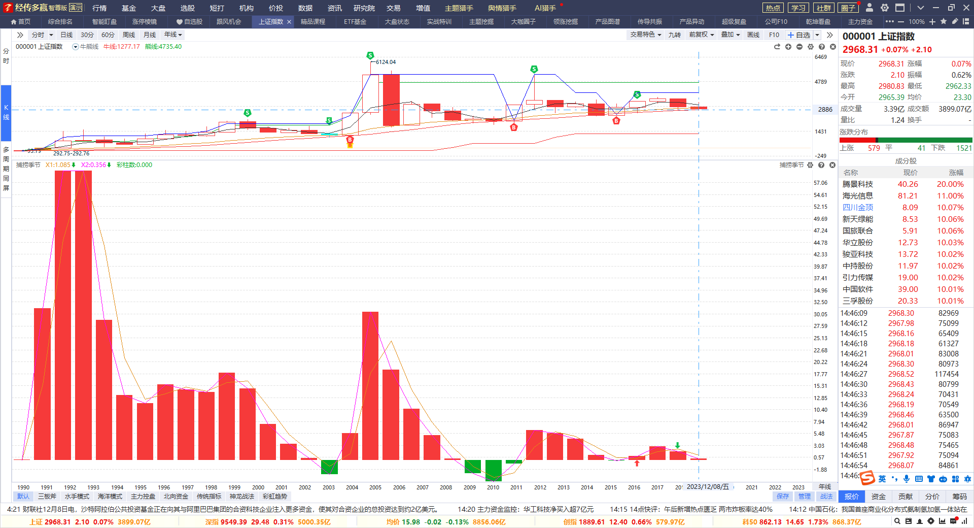
年线季线死叉
所有指数，年线，季线捕捞季节死叉
做正确的事情，做确定的事情，做短看中，胜率大于收益率

Slide 7
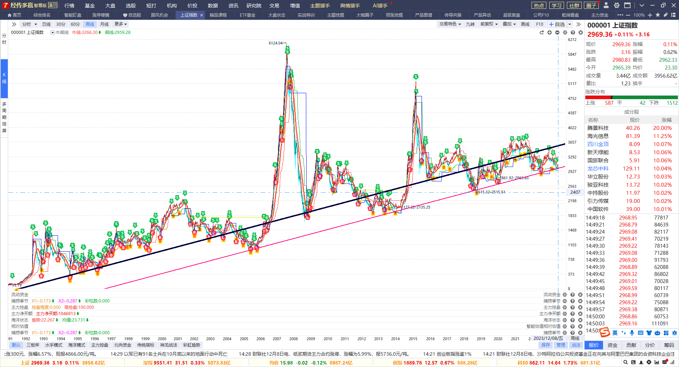
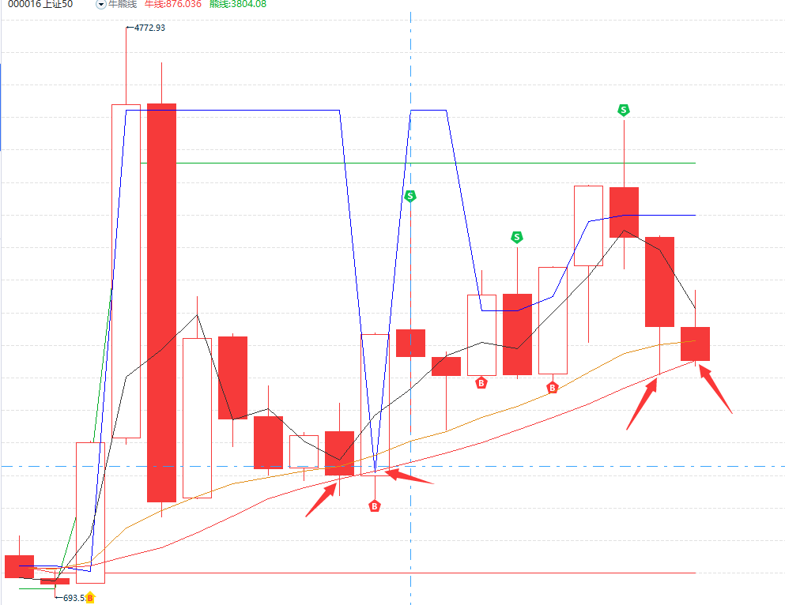
3000点的机遇
998以来趋势支撑，支撑线附近投资机会明显，3000点成功收复，所有指数月线金叉
上证50年线投资机会，辅助线附近机遇明显

Slide 8
PART 02
2024主题投资

Slide 9
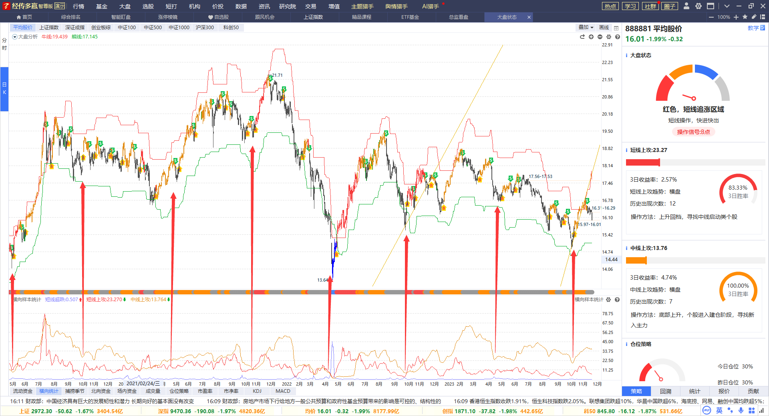
潮起潮落，主题制胜
电子
电池
稀土
光伏
酿酒
传媒
电子
软件
5-8-11年内三次机会对应三次财报数据，一季报，三季报机会最大
大资金把握节奏轮动的投资机会，四季度机会依然在延续

Slide 10
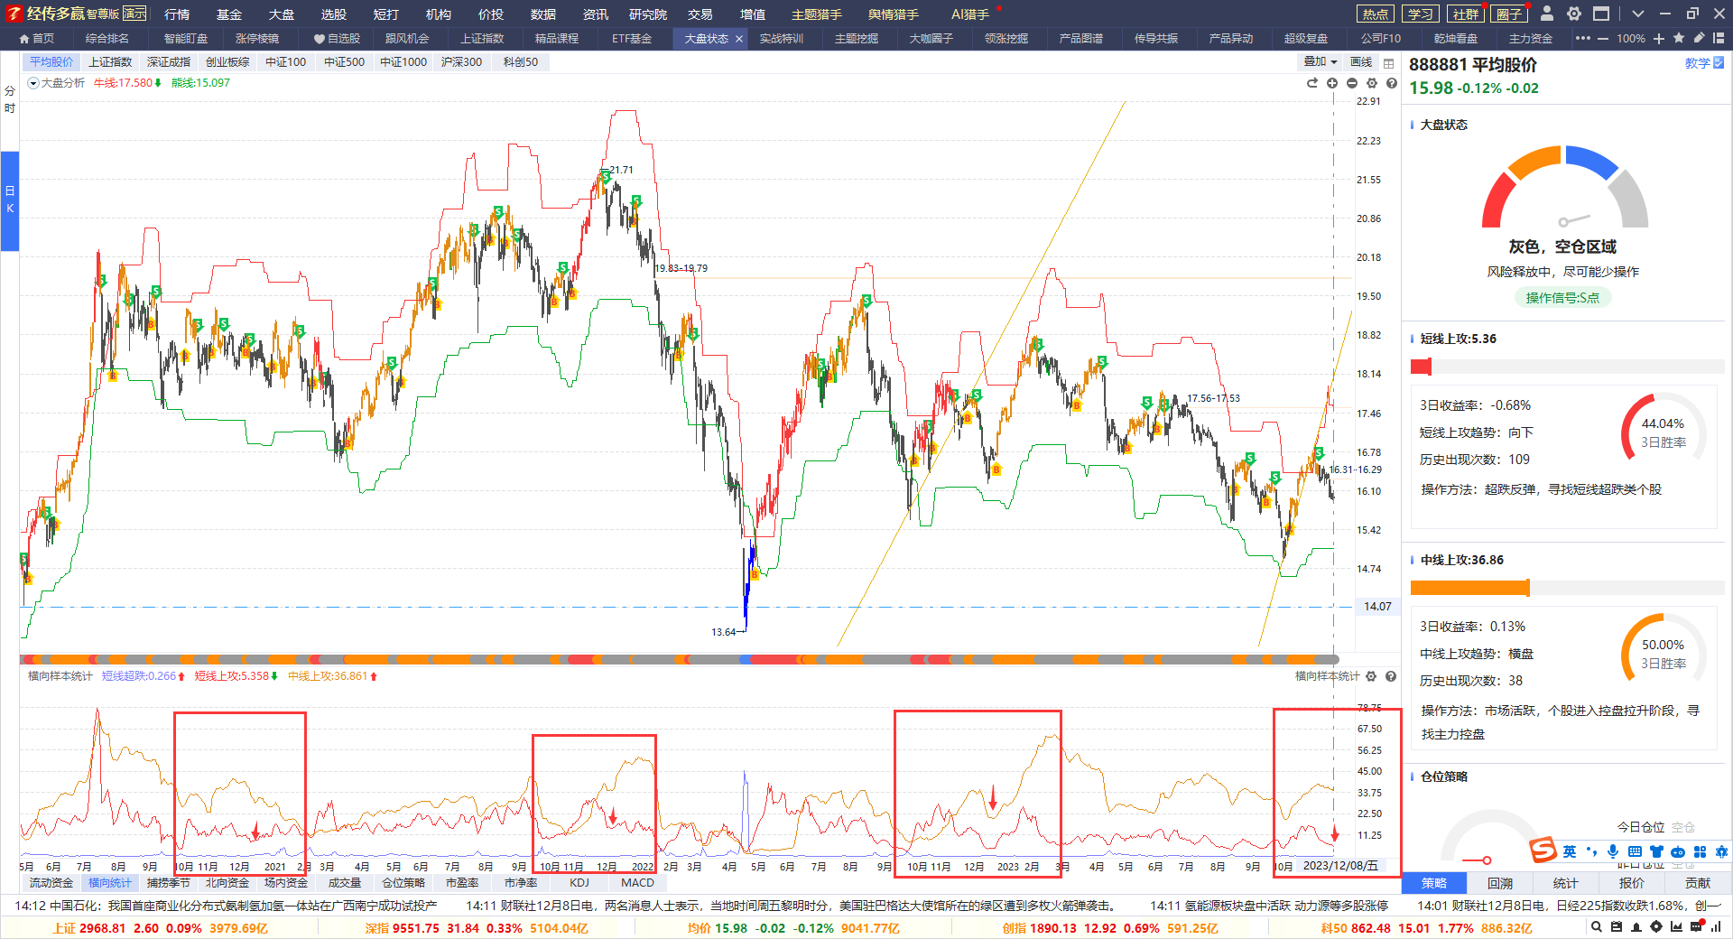
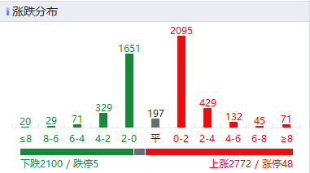
历史重演的机遇
注册制，大部分成交集中于少部分个股，跟随资金推动论
中线上攻强势，中线股强着恒强，顺势而为，敢于追涨
10月底短线上攻强势，行情发展，中线上攻强势，12月分化之后，真正波段行情！

Slide 11
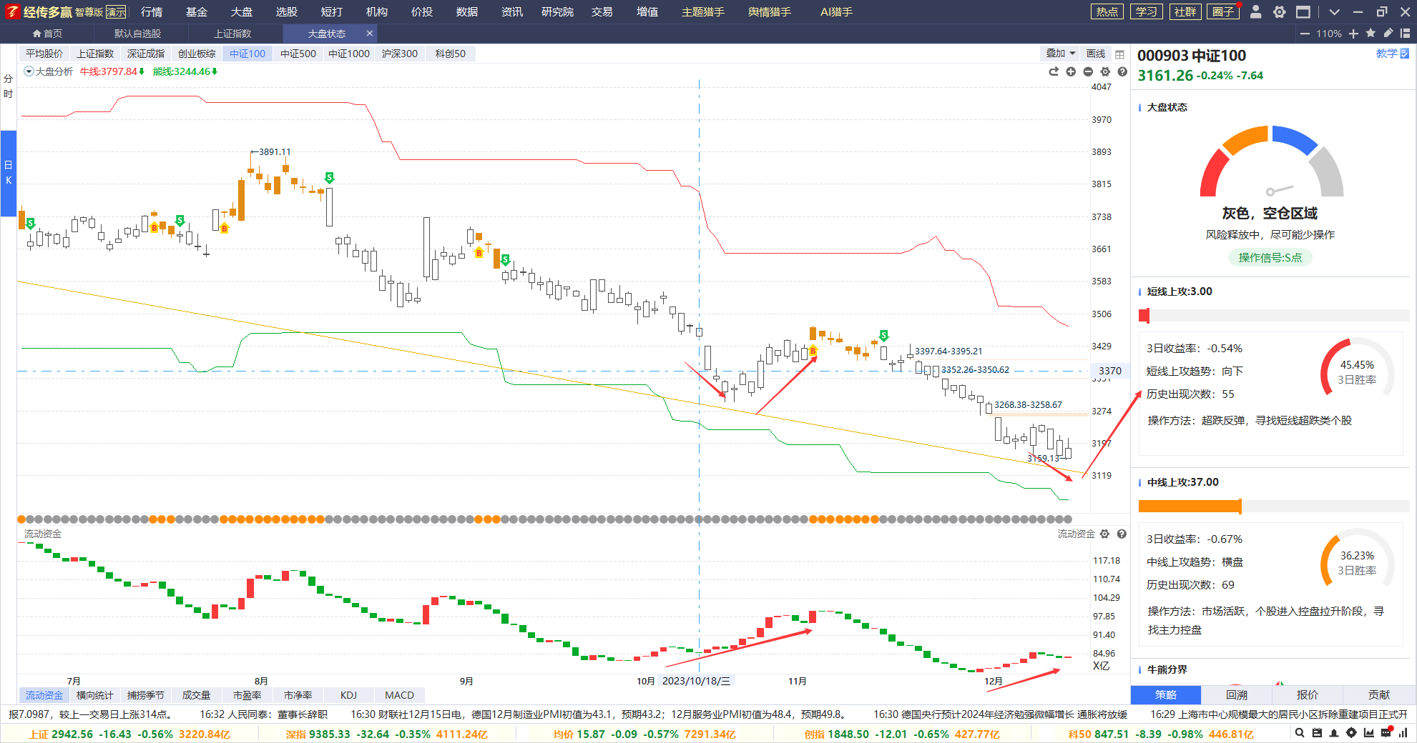
权重搭台，题材唱戏
中证100日线资金底背离，沪深300资金总体流入
各大指数月线四连阴，题材指数月线金叉，前半段大盘股，后半段开启题材机会

Slide 12
PART 03
精选主题方向

Slide 13
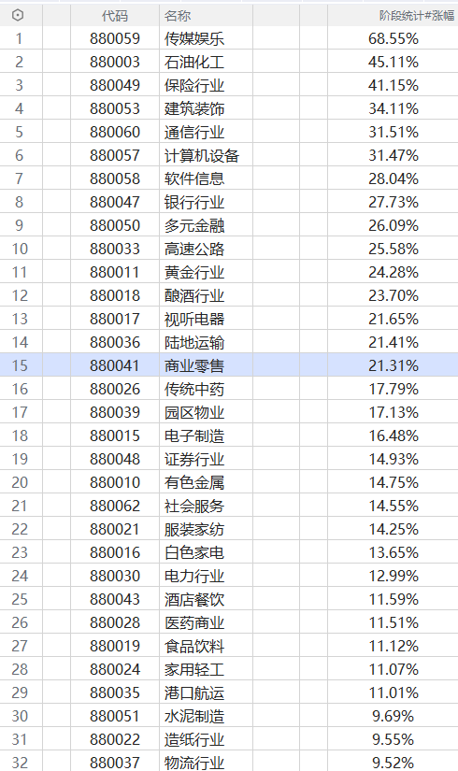
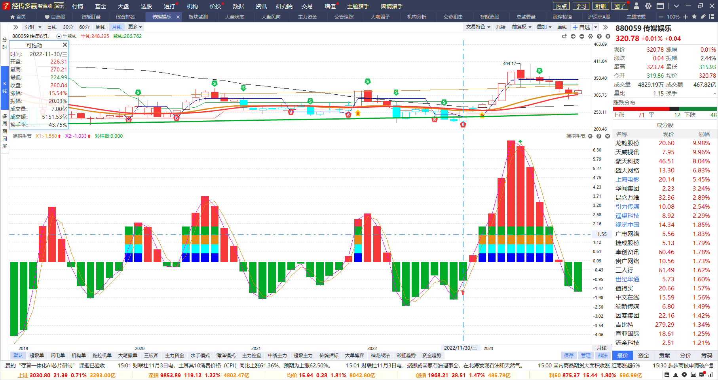
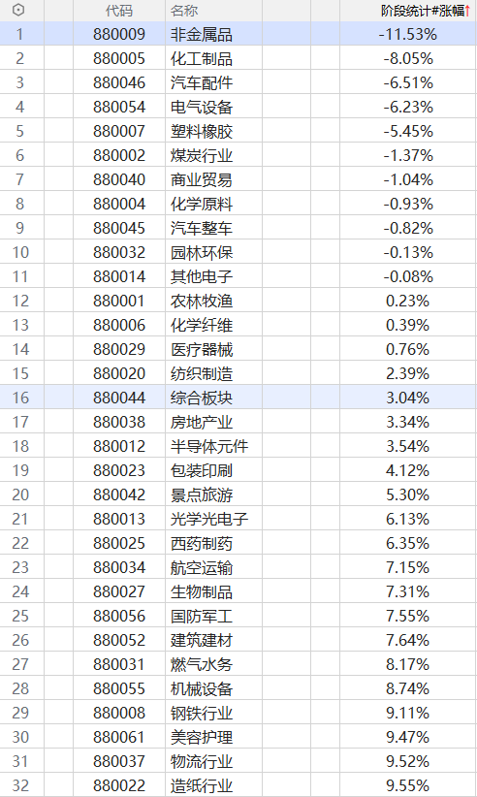
主题复盘
选对方向，守住趋势，获得结果
主题投资成为市场主要投资方向，去年二季度季线结束金叉，保险，三季度通信，四季度传媒

Slide 14
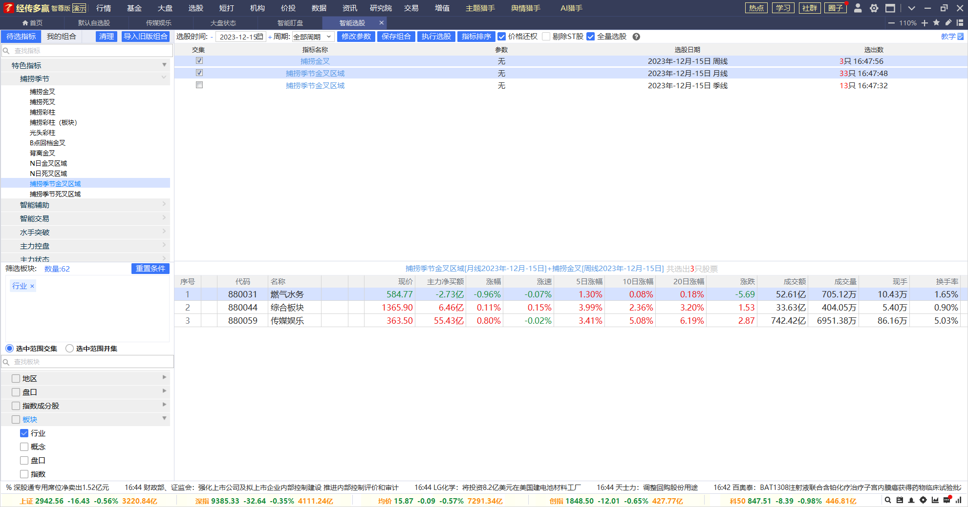
趋势转折
季线金叉，季度调整最低点出现，月线金叉，月度调整最低点出现
市场转折，月线+周线确定领跑

Slide 15
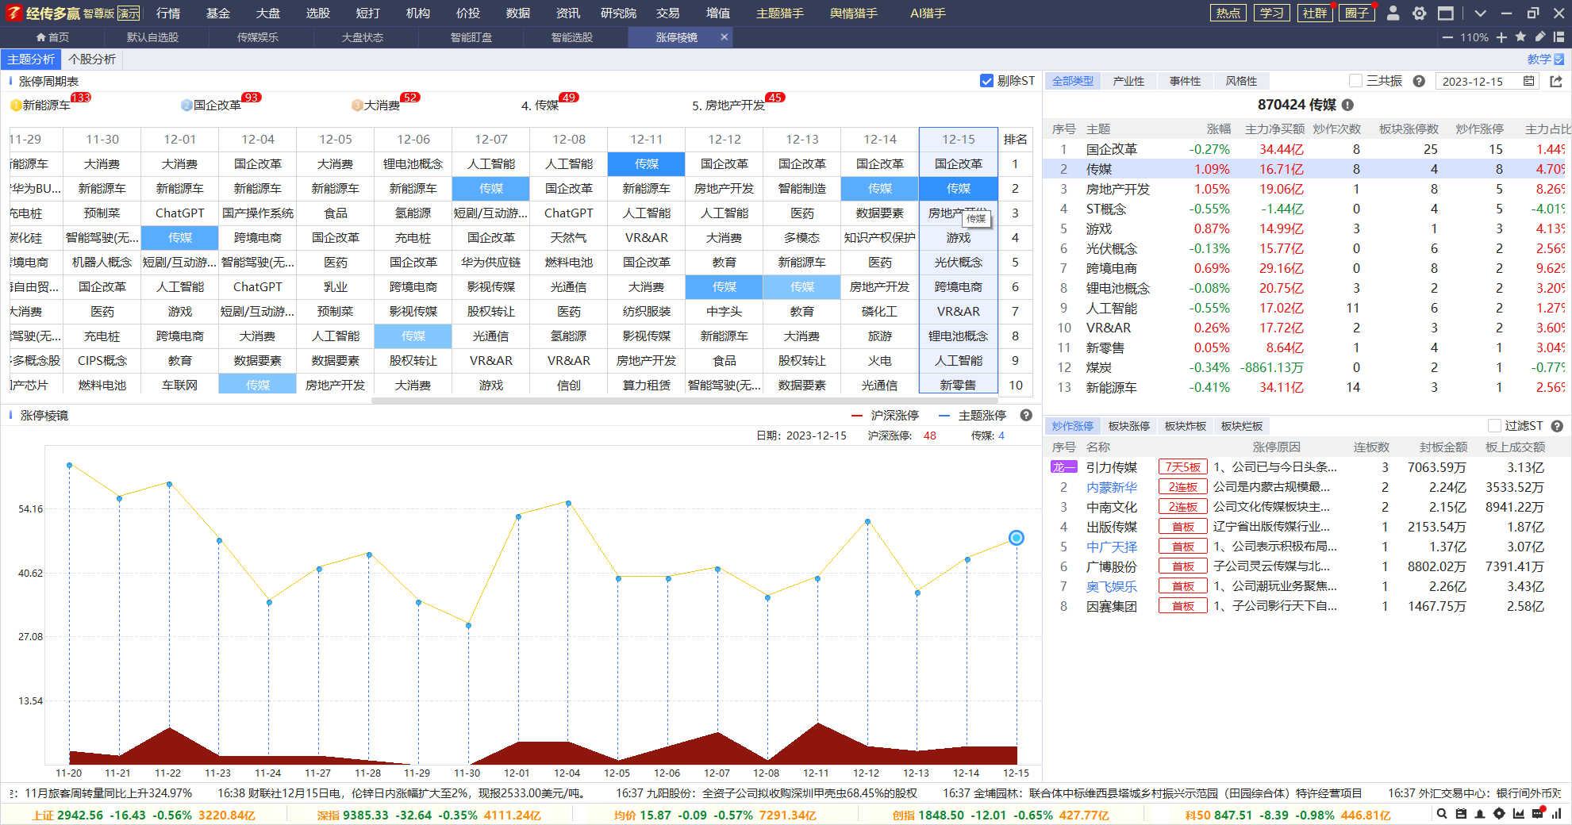
趋势转折抓风口
月线金叉+涨停前五=核心热点
大部分热点周线死叉，观察新老交替，前五

Slide 16
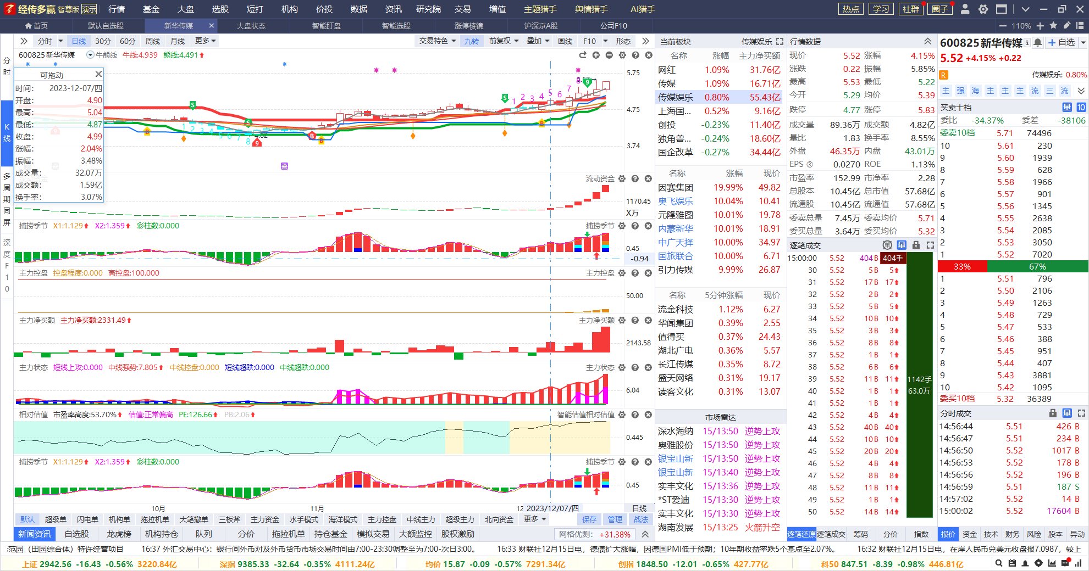
资金龙头，跟随趋势
月线金叉，周线金叉，日线B点回档金叉
资金流入，控盘增加，控盘决定空间

Slide 17
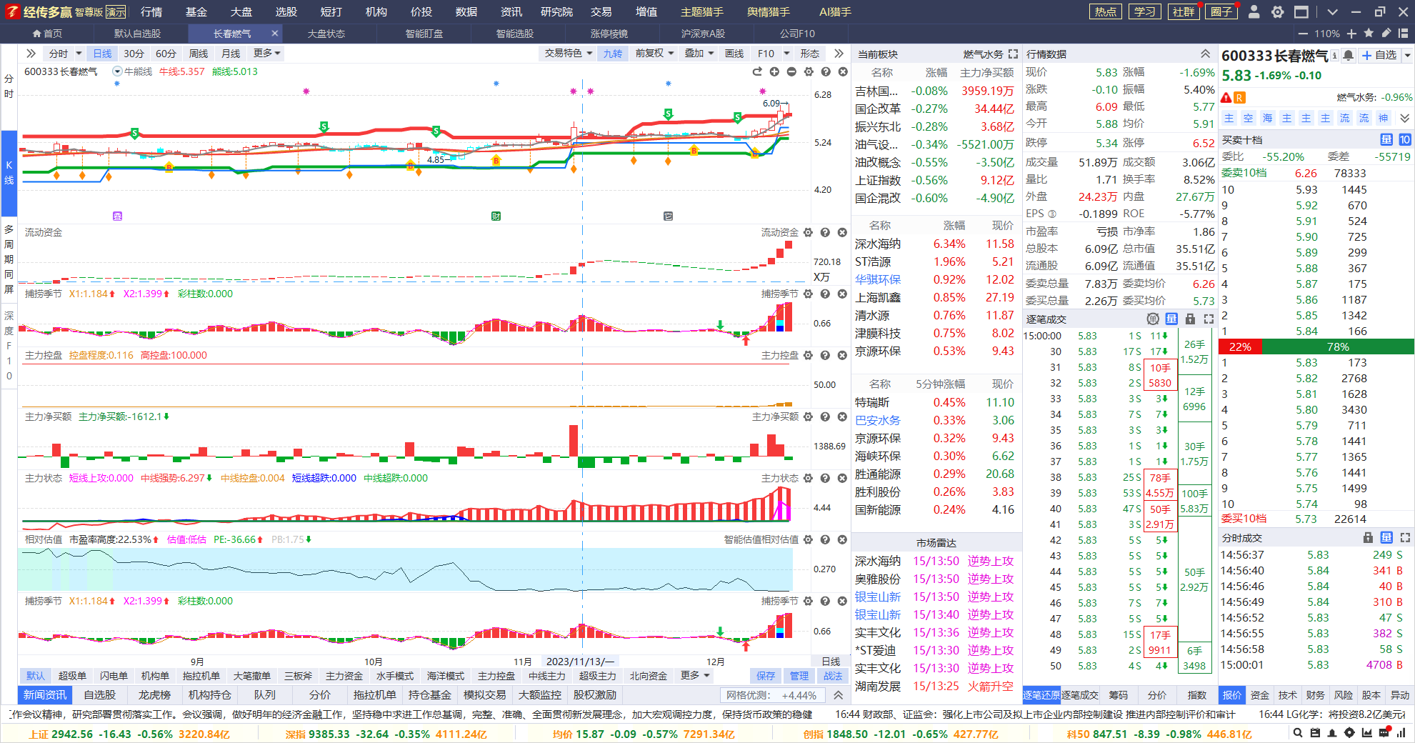
资金龙头，跟随趋势
月线金叉，周线金叉，日线死叉
资金流入，控盘增加，等待B点回档金叉，下次熊线上移的机会

Slide 18
PART 04
主题投资时代

Slide 19
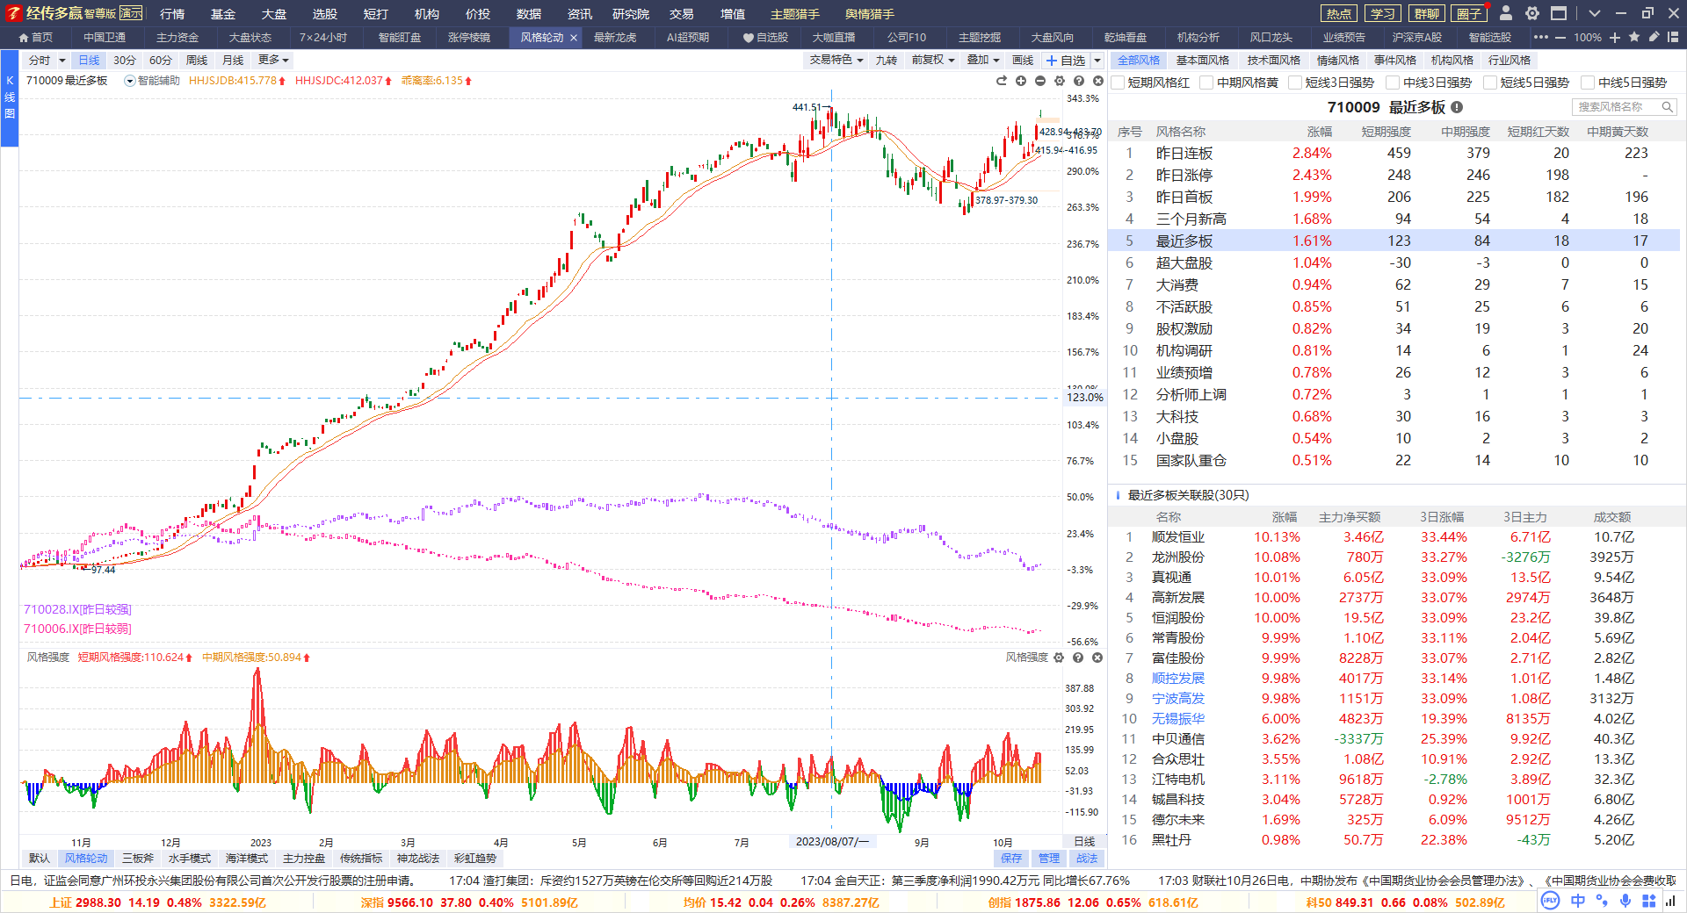
适应市场节奏
强者恒强，一九分化
注册制本质就是分化，大部分成交集中于少部分个股
资金集中，趋势启动，强者恒强

Slide 20
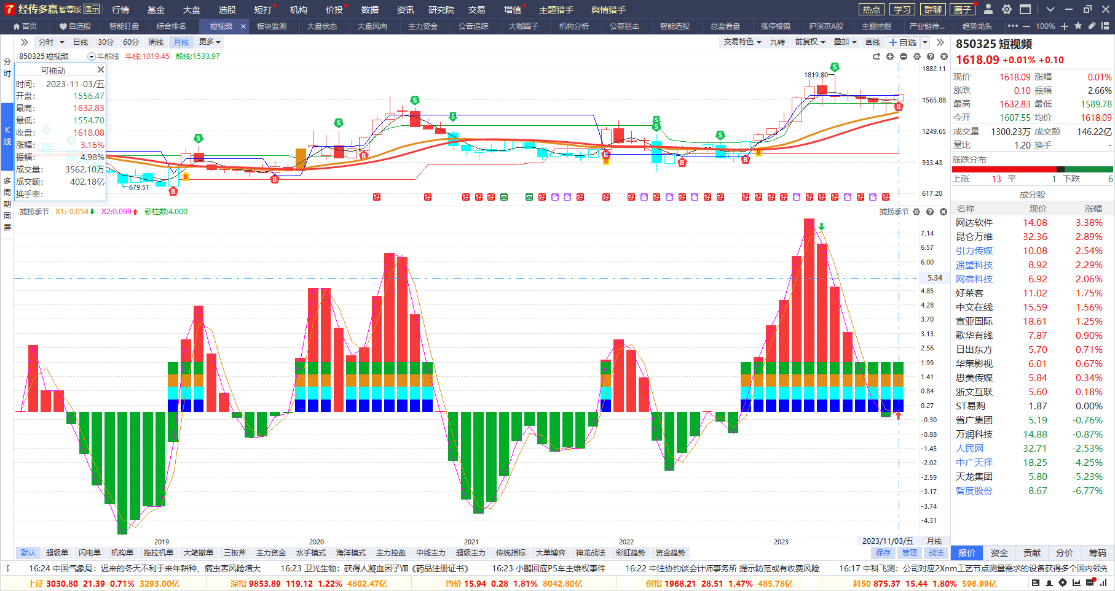
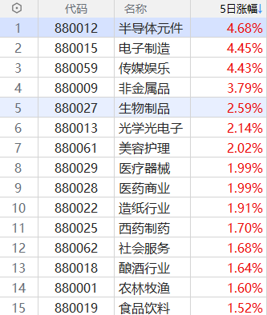
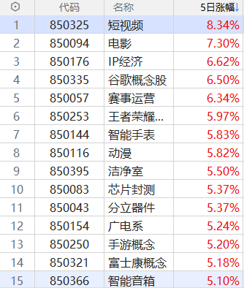
炒股就是选方向
股价牛熊线上方
年月周金叉区域，资金流入，海洋中位，控盘增加

Slide 21
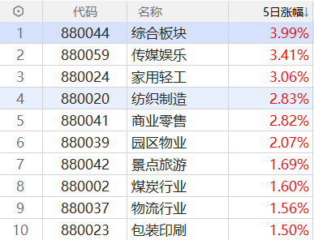
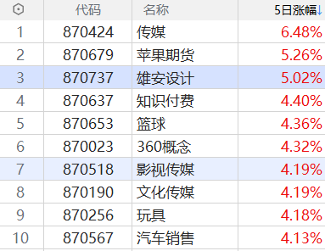
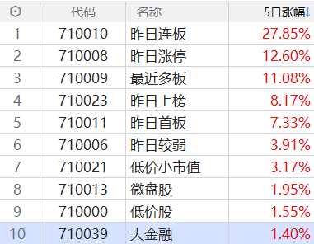
炒股就是选方向
主题跑赢行业，资金跑赢消息
趋势跑赢基本面

Slide 22
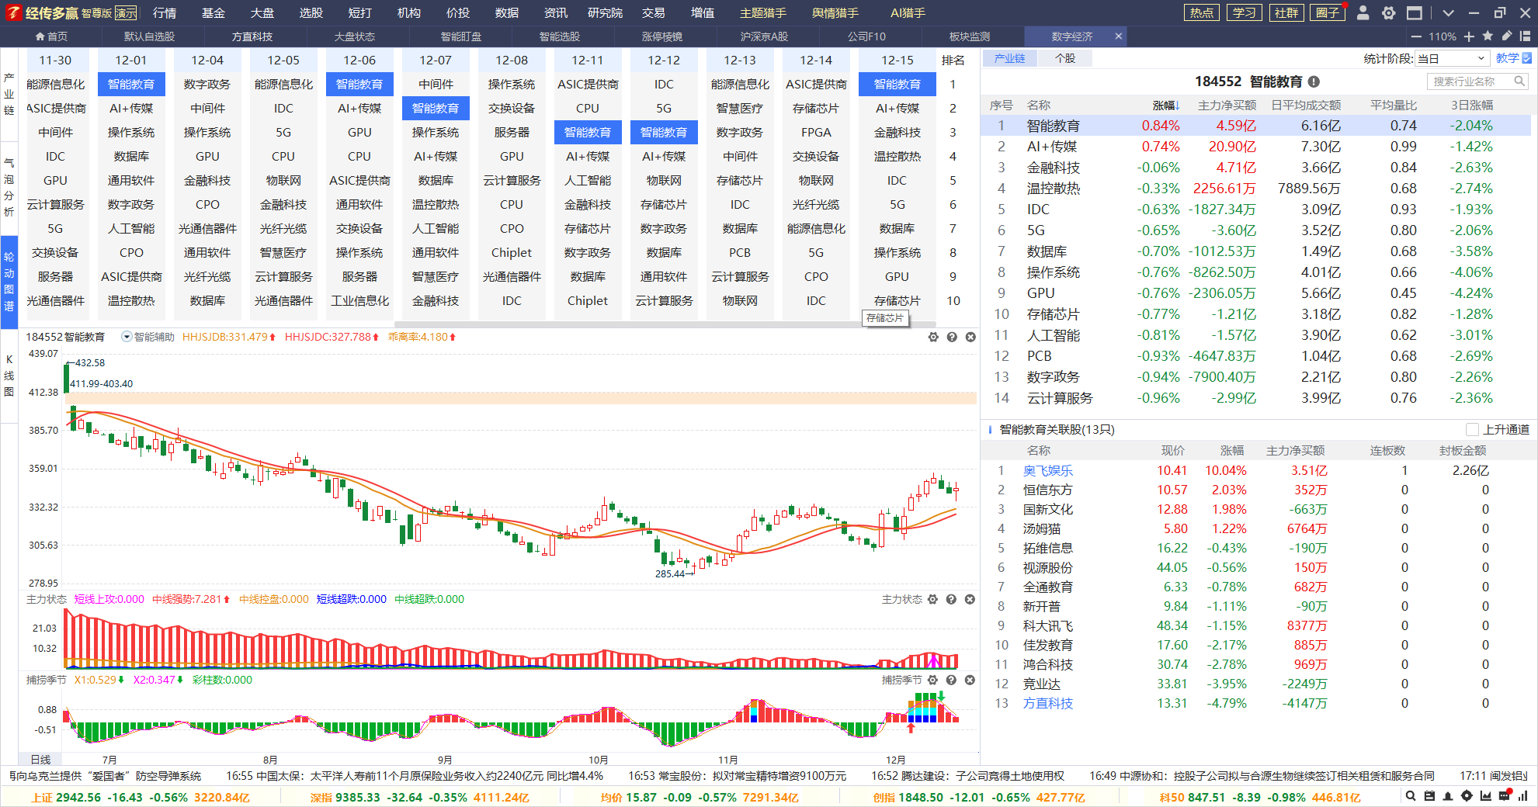
趋势转折抓风口
主题月线金叉，周线金叉，关注主题龙头股的延续机会
选择主题中，趋势龙头的涨停复制

Slide 23
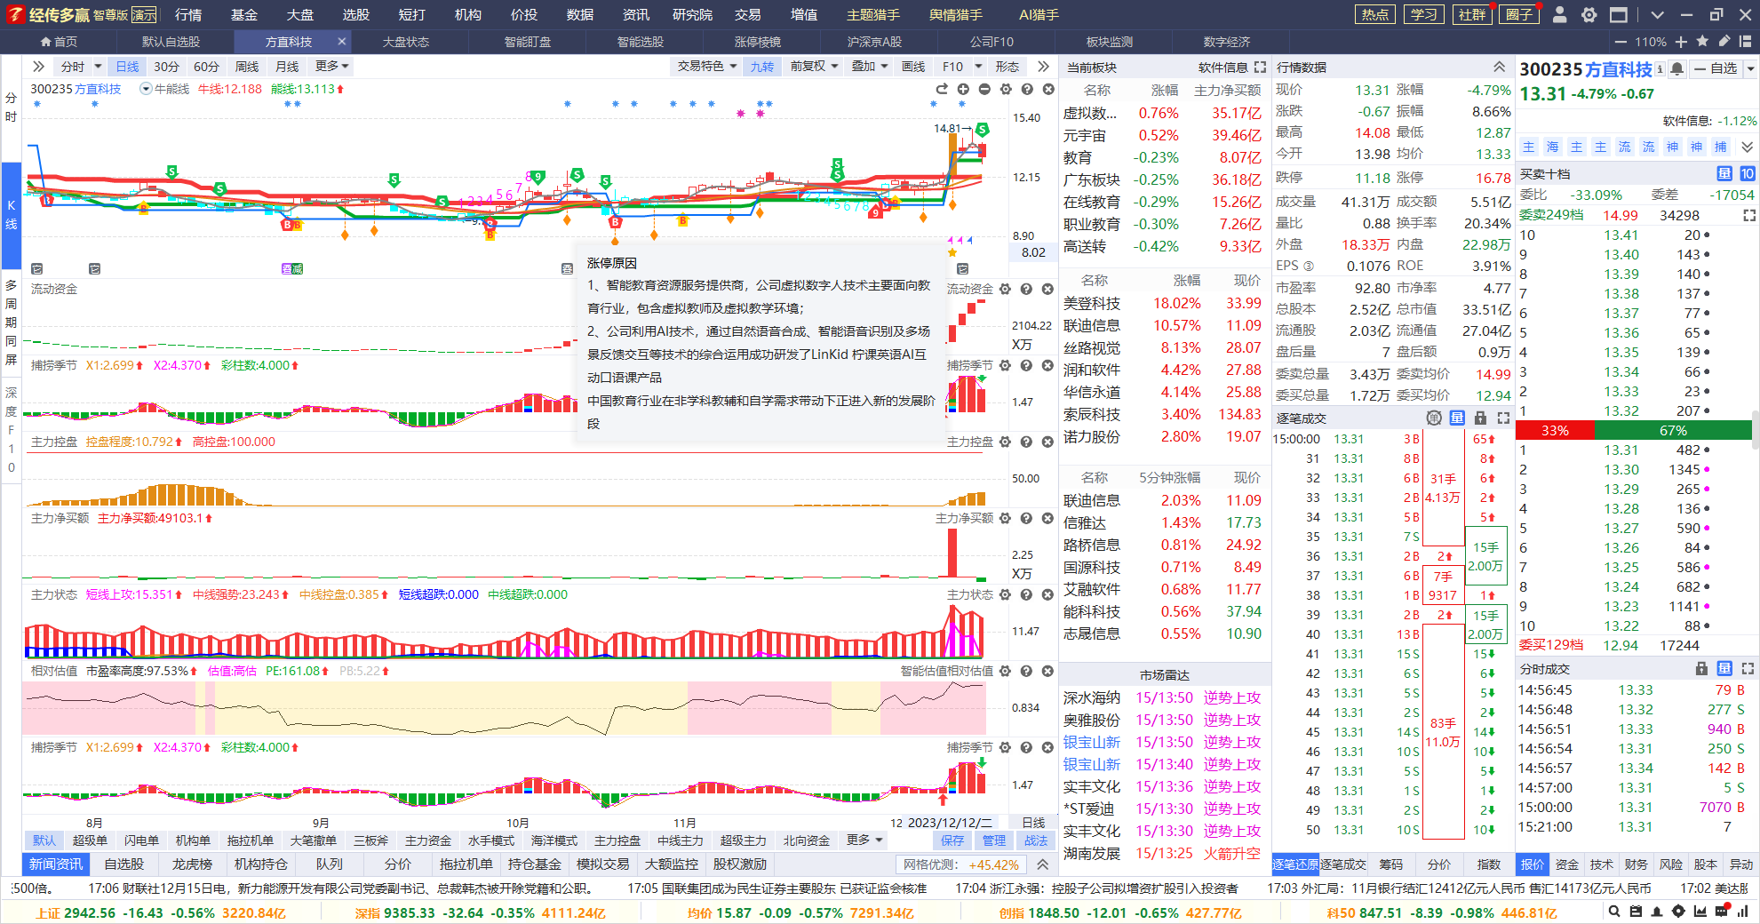
资金龙头，跟随趋势
流动资金持续流入，红肥绿瘦
月线金叉，周线金叉，日线等待B点回档金叉的机会

Slide 24
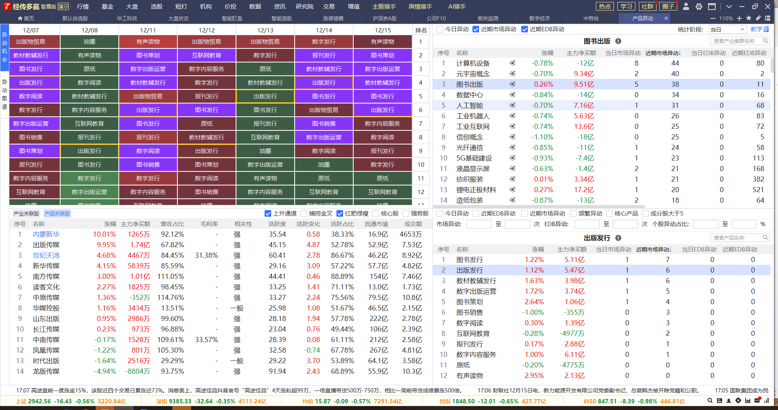
产品异动，提前把握
周期内异动多，说明市场资金开始介入活跃
关注核心方向的模式机会

Slide 25
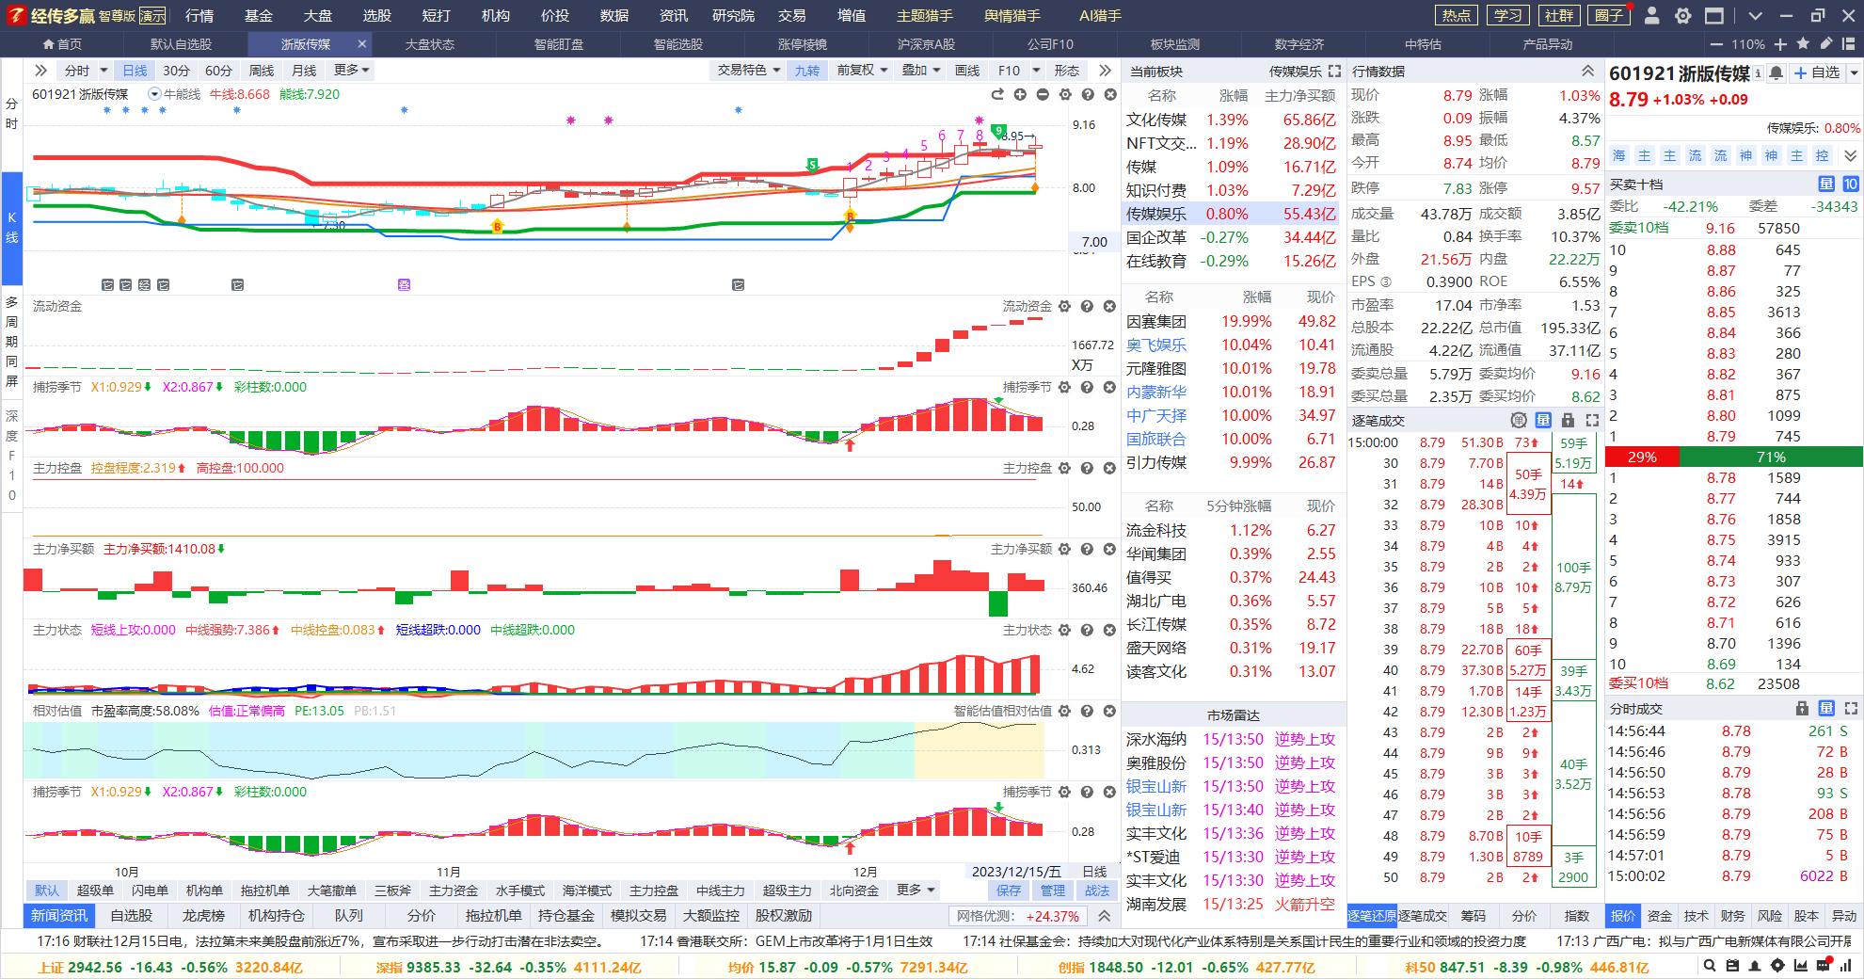
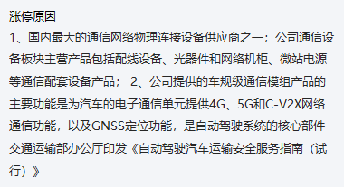
产品异动，趋势资金
季线，月线，周线，金叉，日线B点回档，等待金叉及熊线上移
资金持续流入，控盘增加，等待时机

Slide 26
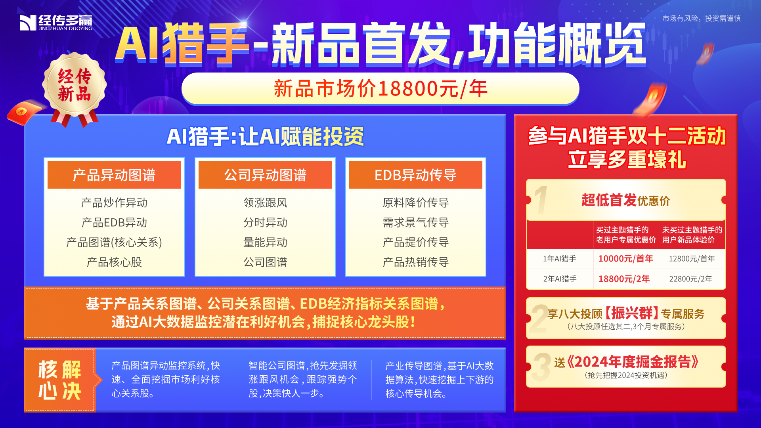
标题标题标题

Slide 27
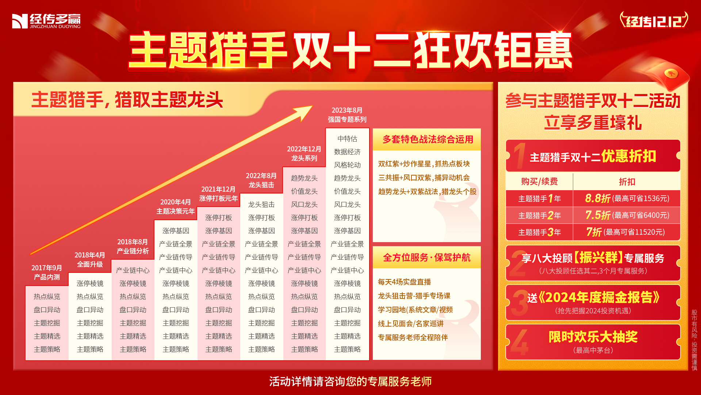
标题

Slide 28
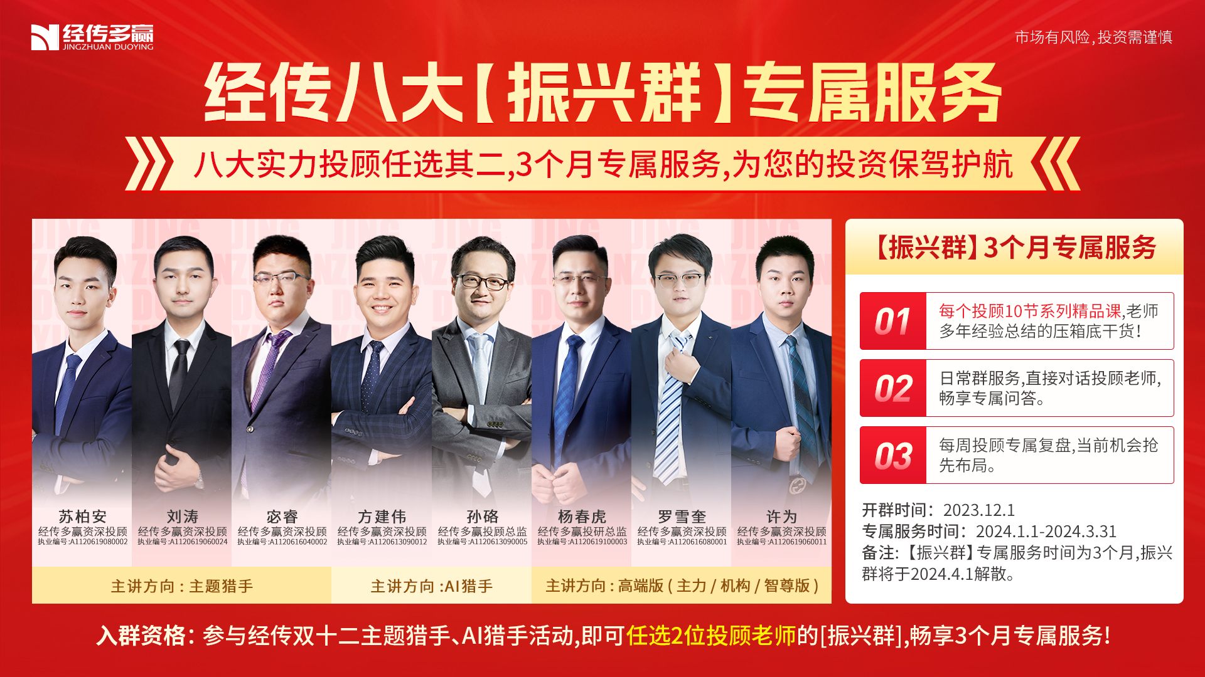

Slide 29
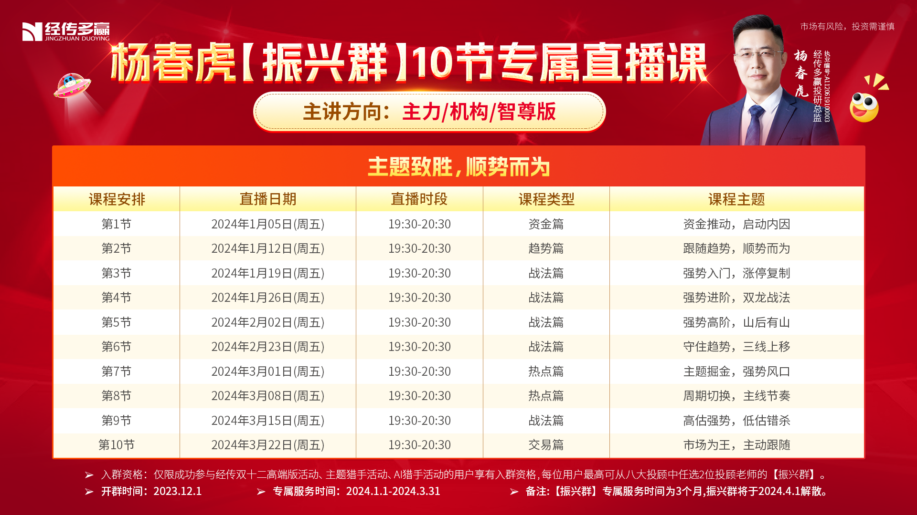
标题标题标题

